Slide 1
Samarbejdsaftale om den gode indlæggelse og udskrivelse

Slide 2
Om samarbejdsaftalen
værdibaseret tilgang
sundhedsaftalens 4 overordnede visioner
fælles retning for sundhedsvæsenet i Midtjylland gennemsyrer alle indsatser, der igangsættes:
Mere lighed i sundhed – socialt og geografisk
På borgerens præmisser
Sundhedsløsninger tæt på borgeren
Mere sundhed for pengene

Slide 3
6 principper
Inddragelse af borgeren og de pårørende
Et fælles ansvar at sikre det gode sammenhængende indlæggelses- og udskrivelsesforløb for borgeren
Den gode udskrivelse starter ved indlæggelsen
Videndeling og realistiske oplysninger
Relationsdannelse, gensidig tillid og dialog
Fælles forberedelsestid

Slide 4
1. Inddragelse af borgeren og de pårørende
Vi inddrager borgeren og dennes pårørende i størst muligt omfang i indlæggelses- og udskrivelsesforløbet, så borgeren oplever at blive inddraget og at have mulighed for at tage aktiv del i eget forløb.

Slide 5
1. Inddragelse af borgeren og de pårørende – hvordan
gensidig dialog:
giver borgeren mulighed for at udtrykke egne holdninger, ønsker og evt. utryghed
vi vælger den en løsning, der er faglig bedst ud fra borgerens situation, ønsker og præmisser.
Vi tilbyder støtte og koordinering til de borgere, der har behov for dette - især hvor der ikke er pårørende. Vi understøtter, at borgere, der kan og vil selv, får mulighed for det.
Tydelig forventningsafstemning med borgeren og de pårørende gennem hele forløbet
hvad er aftalt, og hvad kommer til at ske.

Slide 6
Hvad betyder det for os?
ændringer?
konsekvenser?

Slide 7
2. Et fælles ansvar at sikre det gode sammenhængende indlæggelses- og udskrivelsesforløb for borgeren
Vigtig forudsætning:
Borgerforløbet = fælles opgave, som vi alle bidrager til.
Gode sammenhængende indlæggelses- og udskrivelsesforløb:
ikke nok, at vi i hver sektor kun gør det, vi hver især skal
vi afstemmer vores indsatser med hinanden.
Vi ser forløbet for den enkelte borger i en helhed.

Slide 8
2. Fælles ansvar – hvordan
Borgeren skal opleve os i kommunen, på hospitalet og i almen praksis som et team med et tillidsfuldt og respektfuldt samarbejde:
udgangspunkt i den enkelte borgers behov
værdsætter hinandens viden, kompetencer, erfaringer og input.
Ingen borger skal falde mellem stole. Tvivl: den part, der har kontakten til borgeren, har ansvaret for at handle.
Fokus på patientsikkerhed og høj kvalitet i vores samarbejde
plads til rummelighed og ordentlighed ift., at borgeren oplever et godt indlæggelses- og udskrivelsesforløb.

Slide 9
Hvad betyder det for os?
ændringer?
konsekvenser?

Slide 10
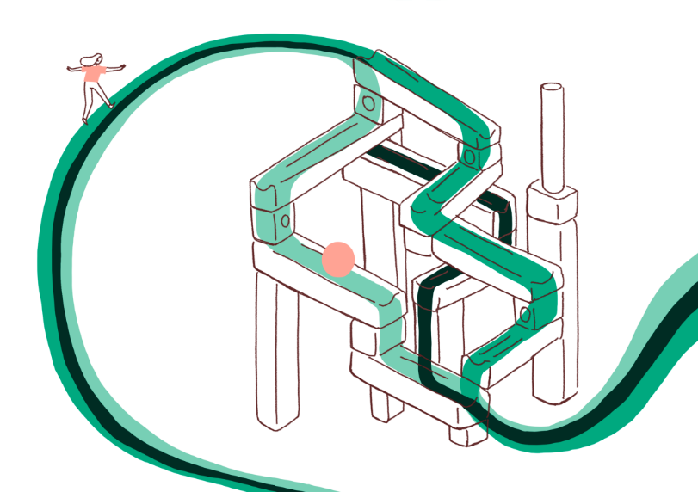
3. Den gode udskrivelse starter ved indlæggelsen
Vi er enige om, at gode udskrivelsesforløb i høj grad bygger på gode, velkoordinerede indlæggelsesforløb.

Slide 11
3. Den gode udskrivelse starter ved indlæggelsen – hvordan
Egen læge eller vagtlæge videregiver oplysninger om borgers tilstand, årsag til henvendelse og generelle oplysninger.
Gode, sammenhængende udskrivelsesforløb: Hospitalet begynder dialogen og planlægningen af udskrivelsen allerede ved indlæggelsen:
forberede borgeren og de pårørende på udskrivelsen
forberede kommunen ift. den kommunale indsats.
Kommunen sikrer, at oplysninger om borgerne er opdaterede,
så hospitalet er velinformeret ved indlæggelsen. Kommunen:
fokus på at opdatere indlæggelsesrapporter
sende dem manuelt med opdaterede informationer.

Slide 12
Hvad betyder det for os?
ændringer?
konsekvenser?

Slide 13
4. Videndeling og realistiske oplysninger
Videndeling er en vigtig forudsætning for at lykkes med gode sammenhængende borgerforløb.

Slide 14
4. Videndeling og realistiske oplysninger – hvordan
fokus på at dele vores relevante viden med hinanden både forud for en indlæggelse og forud for en udskrivelse.
Fx: Hospitalet kan indhente viden fra lægevagten/egen læge ved akutte indlæggelser og egen læge ved planlagte indlæggelser.
Vi har øje for at ’spille’ hinanden gode
opdaterede tidstro oplysninger om borgerne
tilgængelighed ift. en eventuel dialog
fokus på hurtige men realistiske oplysninger fra
hospitalet til kommunerne forud for en udskrivelse
epikrise til almen praksis.

Slide 15
Hvad betyder det for os?
ændringer?
konsekvenser?

Slide 16
5. Relationsdannelse, gensidig tillid og dialog
Et velfungerende samarbejde på tværs af sektorer bygger på tillid og dialog og er essentielt for at understøtte det sammenhængende borgerforløb og sikre den gode overgang mellem hospital og kommune og almen praksis.

Slide 17
5. Relationsdannelse, gensidig tillid og dialog – hvordan
Fortsat prioritere relationsdannelse og kendskabet til hinanden, som et middel til at sikre høj kvalitet i vores samarbejde. Bl.a. fortsat afholde:
fælles skolebænk i klyngerne
fyraftensmøder ift. almen praksis
praksiskonsulentordningen
...
Vores kommunikation er respektfuld, rettidig, præcis og problemløsende

Slide 18
Hvad betyder det for os?
ændringer?
konsekvenser?

Slide 19
6. Fælles forberedelsestid
Vi er enige om, at gode indlæggelses- og udskrivelsesforløb til gavn for borgerne forudsætter forberedelse.
Derfor er vi enige om at have respekt og øje for, at vi i kommunen og på hospitalet både sammen og hver især har behov for at kunne forberede indlæggelses- og udskrivelsesforløb, så de bliver gode for borgerne.

Slide 20
6. Fælles forberedelsestid – hvordan
Hospitalet:
Starter forberedelsen af udskrivelsen allerede ved indlæggelsen og inddrager kommunen og borgerne tidligt i forløbet.
Sender realistiske oplysninger til kommunen om udskrivelsestidspunktet via plejeforløbsplanen
mantra: hurtige men realistiske oplysninger. Realistiske oplysninger = så sikre oplysninger, som muligt, som ikke forventes ændret.
Sender plejeforløbsplan hurtigst muligt til kommunen, når der foreligger en realistisk plan/forventning om borgerens funktionsniveau, plejebehov og behov for hjælpemidler ved udskrivelse.
Planlægger udskrivelse som udgangspunkt tidligst muligt i indlæggelsesforløbet under hensyn til borgerens tilstand og funktionsevne (fysisk og kognitivt) samt sikkerhed og kvalitet i forløbet.
Har øje for, at kommunen får den fornødne tid til at forberede, at borgeren kan komme hjem i eget hjem eller til andet kommunalt tilbud.
Behovet for længere forberedelse er specielt i forløb, hvor der er behov for fx bestilling af individuelt tilpassede hjælpemidler, opsætning af APV-redskaber, ændringer i og klargøring af hjemmet.
Hospitalet sender epikrise til almen praksis.

Slide 21
6. Fælles forberedelsestid – hvordan
Kommunen:
Oplysninger om borgerne er opdaterede, så hospitalet er velinformeret ved indlæggelsen.
Har øje for, at hospitalet skal have plads til den næste patient.

Slide 22
6. Fælles forberedelsestid – hvordan
Alle:
Aftaler om udskrivelsestidspunktet foregår i et samarbejde mellem kommunen, hospitalet og borgeren, så borgeren er klar til at blive udskrevet den dag, hvor borgeren bliver registreret som færdigbehandlet. Hovedregel: Hospitalet har initiativpligten til udskrivelsen.
Fokus: Undgå genindlæggelser
fx: plejeforløbsplanen indeholder forslag til løsninger/handlemuligheder til, når/hvis en borger får lignende symptomer.

Slide 23
Hvad betyder det for os?
ændringer?
konsekvenser?

Slide 24
Ledelsens rolle i implementeringen af ny samarbejdsaftale
Klarlægning af, hvad implementeringen af den nye samarbejdsaftale vil betyde i praksis – i egen biks
Skal vide, hvad det kræver af frontpersonalet at implementere aftalen
Konflikthåndtering i relation til samarbejdsaftalen skal ske leder til leder

